Slide 1
Wahlpflicht-Modul
Spezielle Fertigungsmethoden (MT-A09-G; MT-A09-V)
Fakultät Maschinenwesen
Institut für Fertigungstechnik

Slide 2
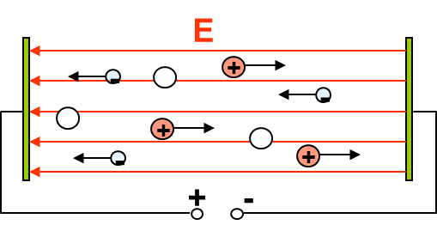
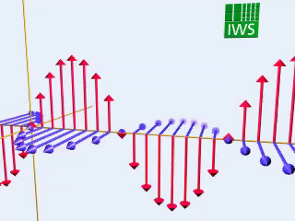
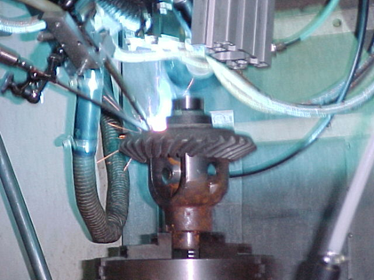
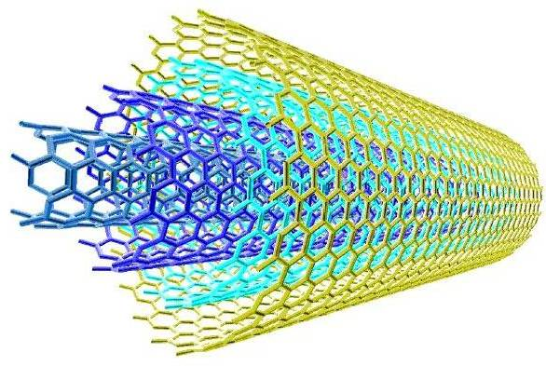
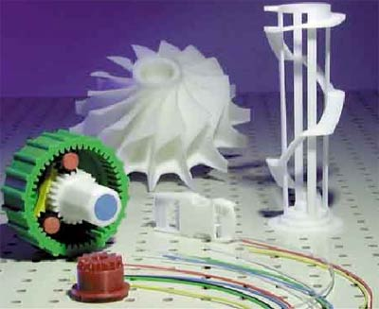
Spezielle Fertigungsmethoden (MT-A09-G; MT-A09-V)
Grundlagen (3/1/1)
Lasertechnik
(2/0/0)
Plasmatechnik
(1/1/0)
Praktikum Lasertechnik
(0/0/1)
Vertiefung (3/1/2)
Nanotechnologien
(1/1/0)
Generative Fertigungstechnik
(2/0/0)
Praktikum Spezielle
Fertigungstechnik (0/0/2)

Slide 3
Einsatzgebiete von Laserstrahlung
Messtechnik
Längen- und Winkelmessungen, Laser- Doppler-Spektrometer, Holographische Analysen, Laser-Anemometrie, Oberflächenprüfung, Standards für Längen und Zeit
Produktionstechnik
Fertigungssysteme, Qualitätssicherung, Materialsynthese, neue Werkstoffe, Schweißen, Schneiden, Beschichten, Beschriften, Veredeln, Bohren, Härten, Löten, Mikrostrukturieren
Verkehr
Klopfsensoren, Abstandsradar, Emissionskontrolle, Fahrleit-, Flugwarn-, Nebel-, Warn-, Orientierungs-, Leitsysteme, Lidar (Abstands- und Geschwindigkeitsmessung)
Medizin
Dermatologie, Angioplastie, Laser- chirurgie; Augenheilkunde: Star- Behandlung / Netzhautablösung, Steinzertrümmerung, photodyna- mische Therapie
Bildung, Unterhaltung
Lernprogramme, DVD, Laserdisplays, Videotechnik, Bildplatten
Früher: CD, DVD ;-)
Lasertechnik
Handel und Industrie
Kodierprüfsysteme, Strichkodierung, Laserscanner, Mikroanalyse, Laser- drucker, Drucktechnik, Beschriften, Farbtaster
Kommunikation
Lichtleiter, Optoelektronik, integrierte Optik, optische Koppler, optische Rechnersysteme, optische Datenver- arbeitung, optische Kommunikations- systeme
Energie und Umwelt
Umweltkontrolle, Fusionsforschung, Entsorgungs- und Recyclingverfahren, Plasmaspektroskopie, Luft- und Wasser- analyse, Kontrolle von Verbrennungs- abläufen

Slide 4
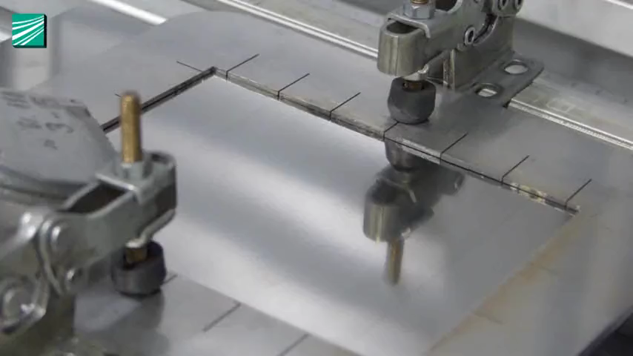
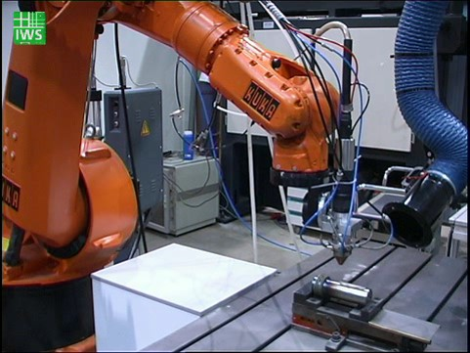
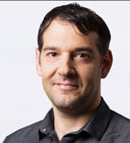
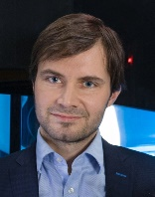
Spezielle Fertigungsmethoden (MT-A09-G)
LASERphysik
LASERarten
LASERanlagen
LASERverfahren
LASERanwendungen
LASERpraktikum
Lasertechnik (2/0/0)
Dozenten:
Prof. F.-A. Lasagni
Prof. Frank Brückner
Siehe auch: https://www.youtube.com/watch?v=xFy9DNN0j4M

Slide 5
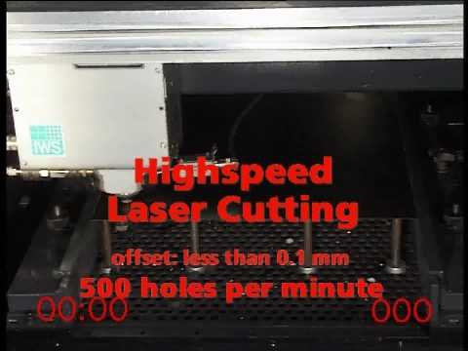

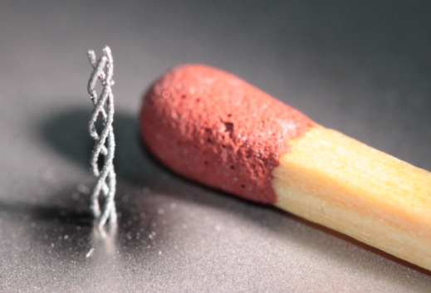
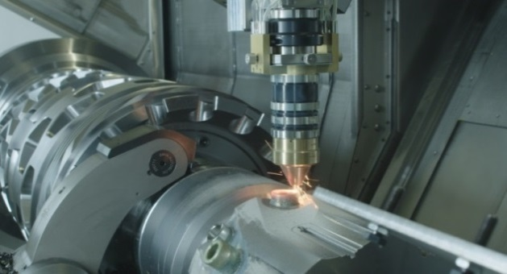
Spezielle Fertigungsmethoden (MT-A09-G)
LASERphysik
LASERarten
CO₂ -, Faser-, Scheiben-, Diodenlaser
LASERanlagen
LASERverfahren
Härten, Schneiden, Schweißen, Beschichten, Strukturieren
LASERanwendungen
begleitend zu den Verfahren
LASERpraktikum
Härten, Schneiden, Schweißen, Strahlanalyse
Lasertechnik (2/0/0)
Beschichten einer Welle
Video-Quelle: Alphalaser
CO₂ -
https://youtu.be/RsteMy5t-_g
Courtesy WFL

Slide 6
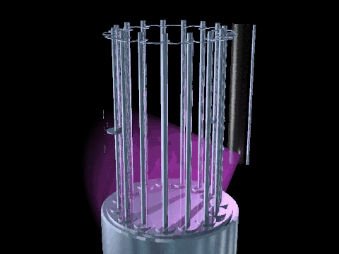
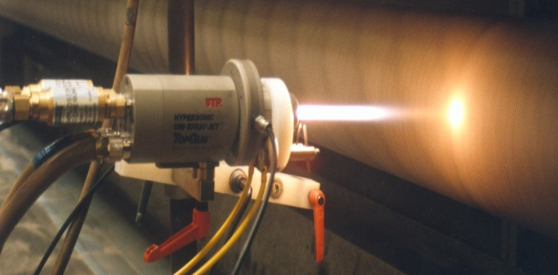
Spezielle Fertigungsmethoden (MT-A09-G)
PLASMAphysik
PLASMAquellen
PLASMAverfahren
PLASMAanwendungen
PLASMAeinsatz-Vorführungen
E
Plasmatechnik
(1/1/0)
-
+
-
+
-
+
+ -
Fachdozenten zu jedem Thema!

Slide 7
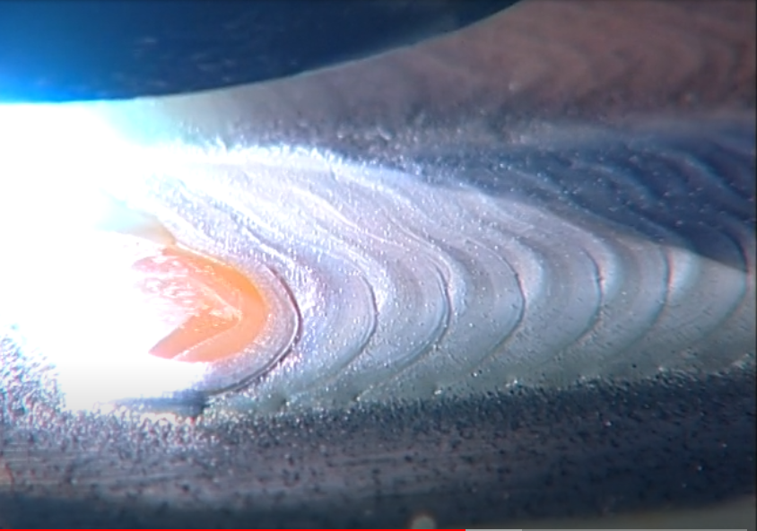
Spezielle Fertigungsmethoden (MT-A09-G)
PLASMAphysik
PLASMAquellen
PLASMAverfahren
PLASMAanwendungen
PLASMAeinsatz-Vorführungen
Plasmatechnik
(1/1/0)
Plasmapulverauftragschweißen/ Min5.30-7.00
https://video.tu-clausthal.de/film/63.html
Fachdozenten zu jedem Thema

Slide 8
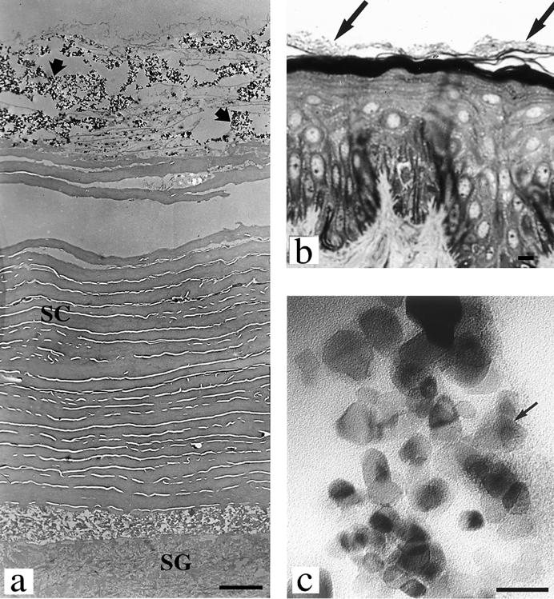
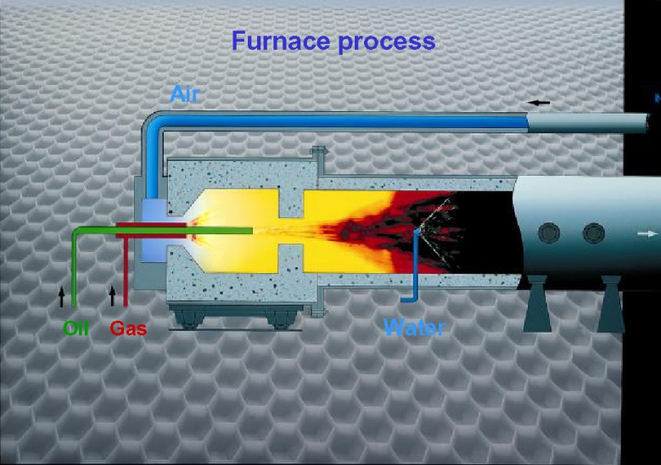
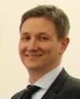
Spezielle Fertigungsmethoden (MT-A09-V)
Grundlagen
Nanoschichten
Nanostrukturierung
Nano-Charakterisierung
Schicht- und Strukturanwendung
Nanobiotechnologie
Nanotechnologien
(1/1/0)
Dozent: Prof. Thomas Arnold

Slide 9
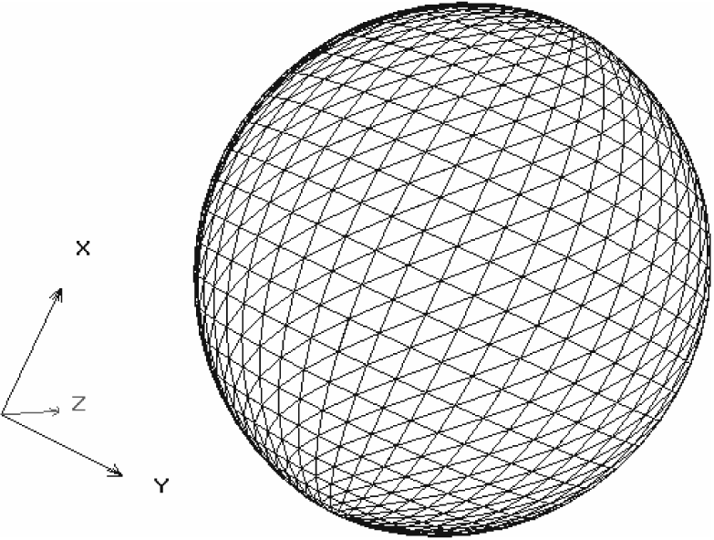
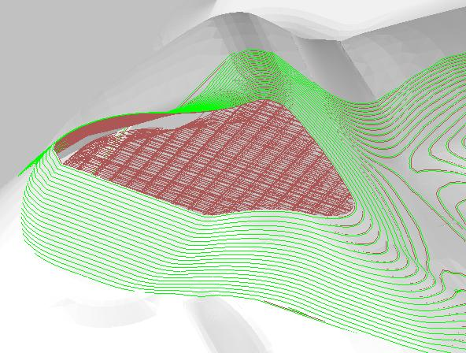
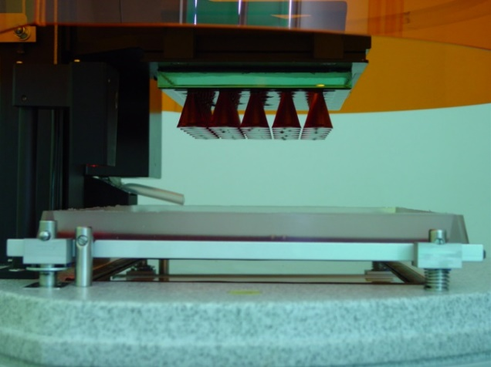
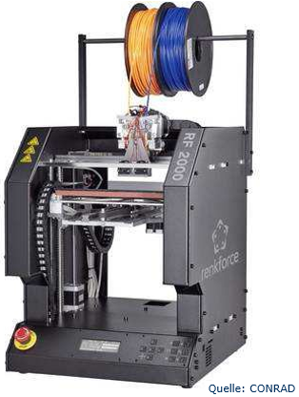
Spezielle Fertigungsmethoden (MT-A09-V)
Generative Fertigungstechnik
(2/0/0)
= Additive Fertigung = Additive Manufacturing (=) 3D-Druck (=) Rapid Prototyping
Grundlagen
Verfahren für Kunststoffe
Verfahren für Metalle
Verfahren zur Folgebearbeitung
Praktikum
Dozent: Prof. Frank Brückner

Slide 10
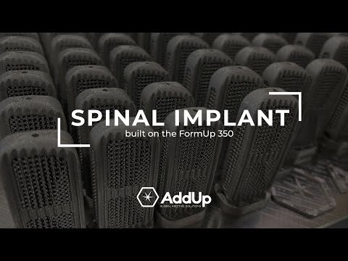
Spezielle Fertigungsmethoden (MT-A09-V)
Generative Fertigungstechnik
(2/0/0)
Spinal Implants in Powder Bed Fusion
= Additive Fertigung = Additive Manufacturing (=) 3D-Druck (=) Rapid Prototyping
Grundlagen
Verfahren für Kunststoffe
Verfahren für Metalle
Verfahren zur Folgebearbeitung
Praktikum
https://www.youtube.com/watch?v=HaTwQlFGwwY

Slide 11

Spezielle Fertigungsmethoden (MT-A09-V)
Praktikum Spezielle Fertigungstechnik (0/0/2)
Halbtägige Praktika (fachübergreifend zum Modul):
anfangs zur Generativen Fertigungstechnik
anschließend zu den vorangegangenen LV (Laseranwendung, Plasmaverfahren, Charakterisierungsmethoden u.v.a.)
größtenteils anhand eines Bauteils
an TU oder Fraunhofer-IWS
teilweise mit Protokollierung
Instituts- und Firmenbesuch
durchgängige Begleitung durch einen Mitarbeiter
Wir freuen uns auf Sie ! ☺

